Slide 1
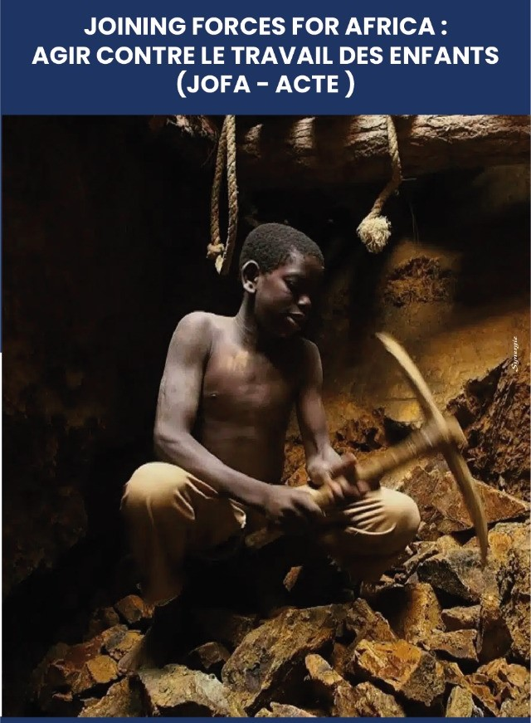
Lancement de la session de réflexion interne
JOFA-ACTE-BF
03.09.2024

Slide 2
Cadre stratégique et politique
Stratégie Nationale de Protection Sociale 2023-2027
Stratégie Nationale de Lutte contre les PFTE
Stratégie Nationale de protection de l’enfant
Mécanismes de mise en œuvre
Registre Social Unique
Assurance Maladie Universelle (RAMU)
Plans d’actions et les programmes des stratégies
Défis et perspectives
coordination insuffisante,
financement limité
crise
1. Qu'est-ce qui a fonctionné dans votre contexte pour lutter contre le travail des enfants à travers de mécanismes de protection sociale /
la gestion des dossiers ?
a.cadre politique et juridique général
3:30
minutes
Notes:
Christian / Gabriela

Slide 3
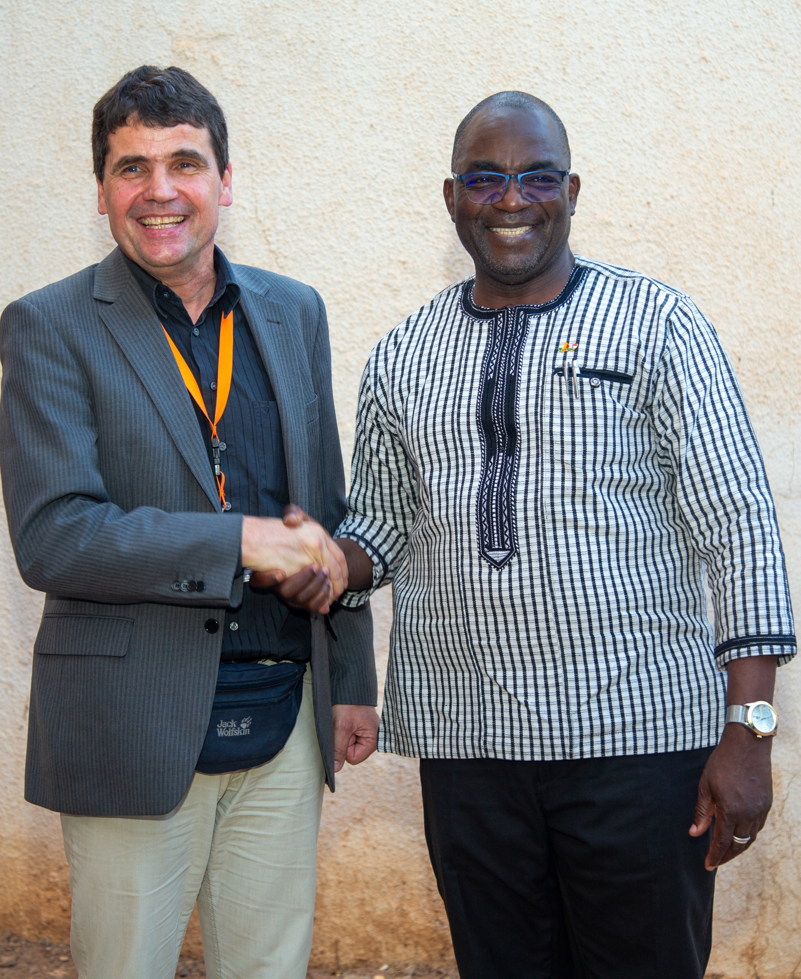
Cadre juridique et réglementaire
Les instruments Internationaux (DUDH; CIDE, Convention N°138, 182
Constitution, Code de Personnes et de la famille, Pénal, Travail etc;
Règlement sur l'Assurance Maladie Universelle (RAMU)
Registre Social Unique
Cadre de gestion des cas
Initiatives et projets
Projets et programmes de l’Etat
Engagement des ONG
1. Qu'est-ce qui a fonctionné dans votre contexte pour lutter contre le travail des enfants à travers de mécanismes de protection sociale /
la gestion des dossiers ?
b. lois, des règlements ou des lignes directrices spécifiques
3:30
minutes
Notes:
Christian / Gabriela

Slide 4
1. Transferts monétaires
Filets sociaux de sécurité (Etat)
2. Assurance sociale
Assurance Maladie Universelle (RAMU) (Etat)
Assurance vieillesse volontaire (AVV) (Etat)
3. Assistance sociale
Services sociaux communaux;
Service sociaux déconcentrés :
Projets et Programmes des OSC
4. Programmes de protection de l'enfance
Initiatives de protection de l'enfance
Projets et Programmes des OSC
5. Programmes d'éducation et de formation
Projets de réinsertion socioprofessionnelle
Projets et Programmes des OSC
6. Mécanismes de réponse aux urgences
Protection en situation d'urgence
Projets et Programmes des OSC
1. Qu'est-ce qui a fonctionné dans votre contexte pour lutter contre le travail des enfants à travers de mécanismes de protection sociale /
la gestion des dossiers ?
c. types de programmes de protection sociale disponibles
3:30
minutes
Notes:
Christian / Gabriela

Slide 5
Bénéficiaires cibles
Ménages pauvres et vulnérables
Enfants
Acteurs de l'économie informelle
Personnes déplacées internes
Critères d'éligibilité et d'inclusion
Critères socio-économiques
Conditions liées aux enfants
Résidence géographique
Participation à des activités de formation
Inscription au registre social unique
1. Qu'est-ce qui a fonctionné dans votre contexte pour lutter contre le travail des enfants à travers de mécanismes de protection sociale /
la gestion des dossiers ?
d. les bénéficiaires cibles
3:30
minutes
Notes:
Christian / Gabriela

Slide 6
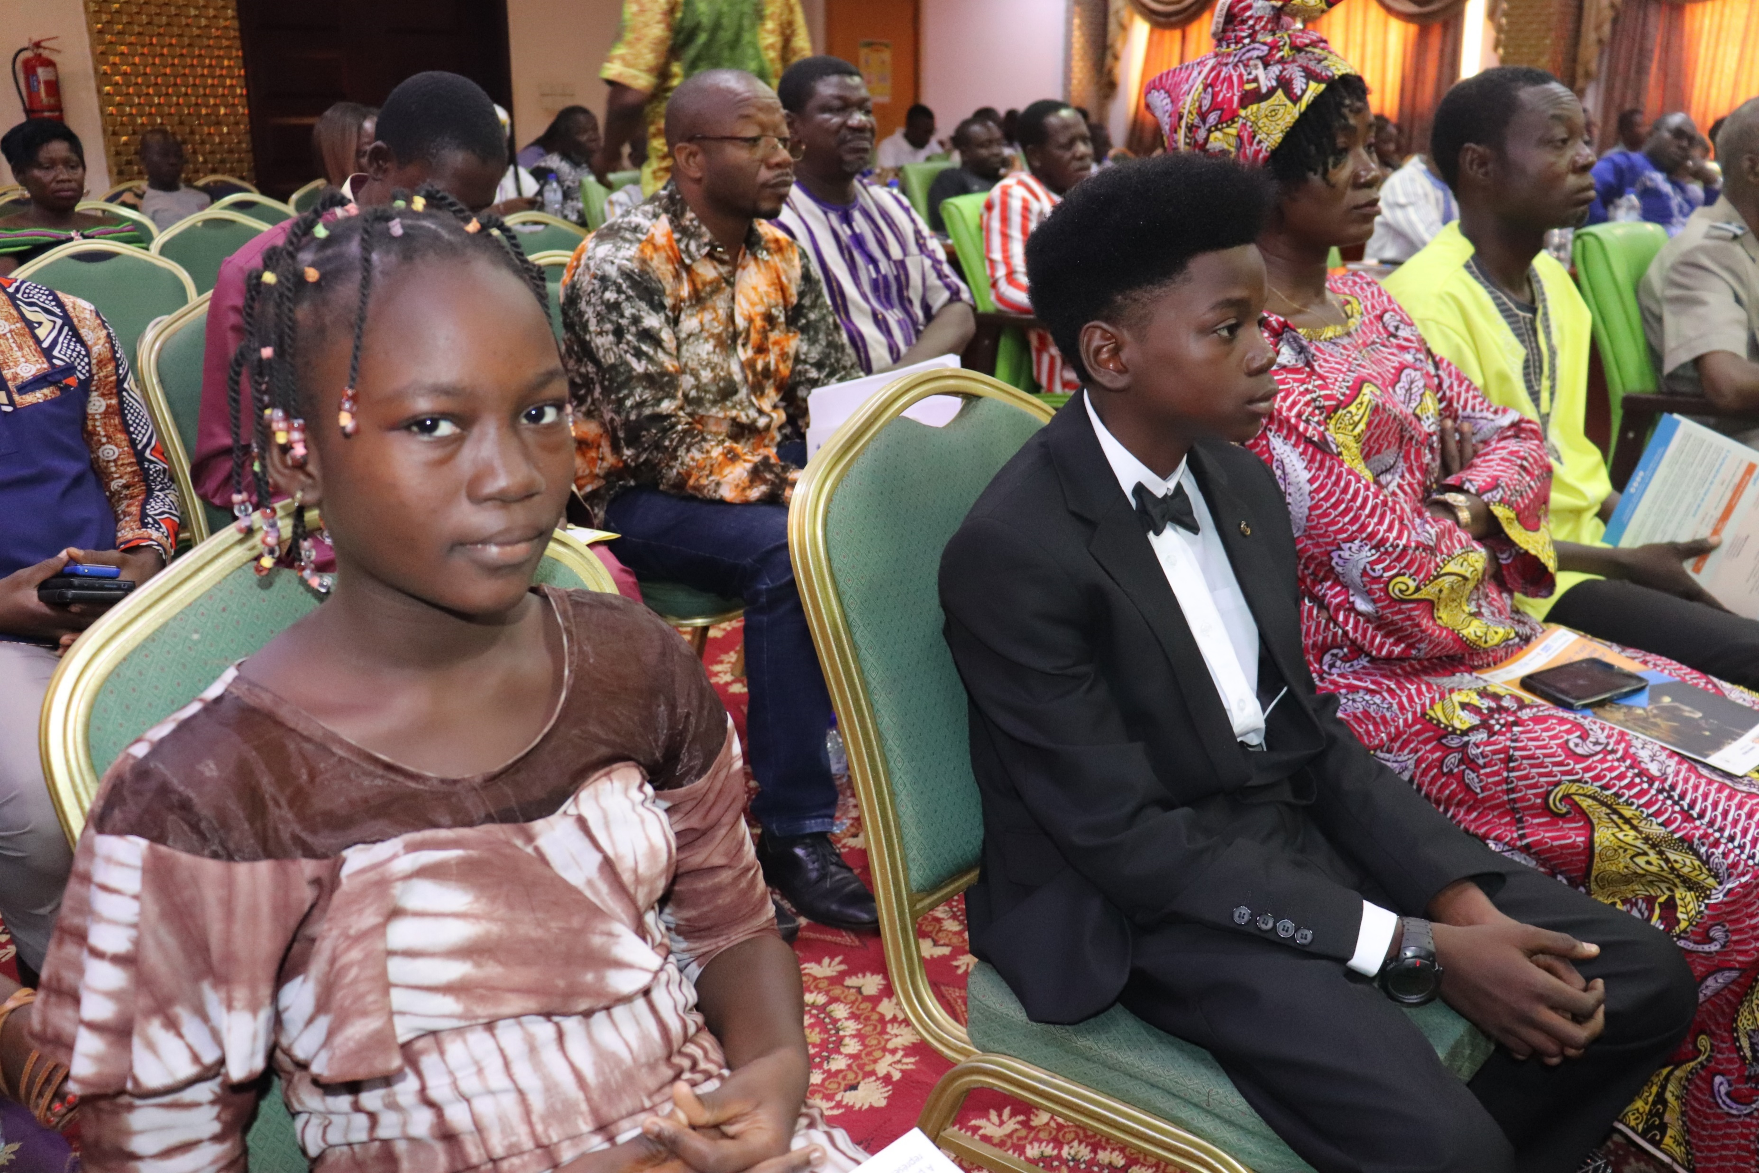
Sur l'adéquation
Ciblage : Visent les plus vulnérables.
Besoins spécifiques : Adaptés aux contextes locaux.
Cohérence nationale : Alignés sur les politiques nationales.
Sur l'efficacité
Bien-être : Améliorent la qualité de vie.
Réduction : Luttent contre la pauvreté et les inégalités.
Capital humain : Renforcent les compétences.
1. Qu'est-ce qui a fonctionné dans votre contexte pour lutter contre le travail des enfants à travers de mécanismes de protection sociale /
la gestion des dossiers ?
e. Adéquation aux besoins des populations vulnérables
3:30
minutes
Notes:
Christian / Gabriela

Slide 7
3. Sur la portée
Couverture : S'étendent géographiquement.
Diversité : Répondent à de multiples besoins.
Partenariats : S'appuient sur les acteurs locaux.
Résumé
Rôle crucial : Améliorent les conditions de vie.
Résultats encourageants : Malgré quelques défis.
Amélioration nécessaire : Ciblage, coordination, transparence.
Protection sociale : Outil essentiel pour les vulnérables.
1. Qu'est-ce qui a fonctionné dans votre contexte pour lutter contre le travail des enfants à travers de mécanismes de protection sociale /
la gestion des dossiers ?
e. Adéquation aux besoins des populations vulnérables
3:30
minutes
Notes:
Christian / Gabriela

Slide 8
Agences gouvernementales
État : Élabore la politique sociale à temps.
Directions spécialisées : Conçoivent les programmes à temps et les vulgarisent.
Cadre légal : Garantit les ressources.
Organisations non gouvernementales (ONG)
Complémentarité : Mise en œuvre locale coordonnée.
Vulnérables : Cible des groupes spécifiques synergique et croisé.
Expertise : Apporte innovation et technique.
Quelles sont les lacunes existantes et quelles solutions pourraient être proposées pour renforcer le mécanisme de protection sociale (en particulier la gestion des cas) au sein de nos sites de nos projets/site d'intervention ?
a. Comment les services de protection sociale devraient-ils être fournis aux bénéficiaires
3:30
minutes
Notes:
Christian / Gabriela

Slide 9
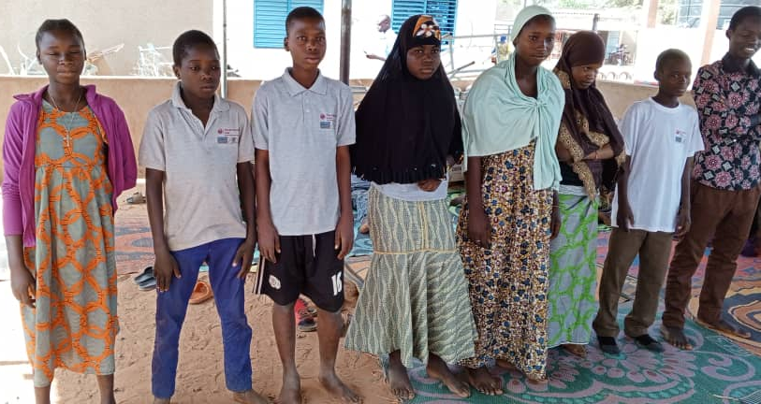
Organisations communautaires
Mobilisation : Implique et responsabilise les communautés.
Identification : Bénéficiaires et suivi local.
Capacités : Renforcement essentiel et autonomisation.
Coordination et complémentarité
Coordination : Maximise synergies.
Leadership : Rôle de l'État.
Partenariats : Mobilisation de ressources.
Quelles sont les lacunes existantes et quelles solutions pourraient être proposées pour renforcer le mécanisme de protection sociale (en particulier la gestion des cas) au sein de nos sites de nos projets/site d'intervention ?
a. Comment les services de protection sociale devraient-ils être fournis aux bénéficiaires
3:30
minutes
Notes:
Christian / Gabriela

Slide 10
Organisations communautaires
Mobilisation : Implique et responsabilise les communautés.
Identification : Bénéficiaires et suivi local.
Capacités : Renforcement essentiel et autonomisation.
Coordination et complémentarité
Coordination : Maximise synergies.
Leadership : Rôle de l'État.
Partenariats : Mobilisation de ressources.
Quelles sont les lacunes existantes et quelles solutions pourraient être proposées pour renforcer le mécanisme de protection sociale (en particulier la gestion des cas) au sein de nos sites de nos projets/site d'intervention ?
a. Comment les services de protection sociale devraient-ils être fournis aux bénéficiaires
3:30
minutes
Notes:
Christian / Gabriela

Slide 11
Quelles sont les lacunes existantes et quelles solutions pourraient être proposées pour renforcer le mécanisme de protection sociale (en particulier la gestion des cas) au sein de nos sites de nos projets/site d'intervention ?
Approche | Avantages | Défis
Canaux traditionnels | Proximité, confiance | Coûteux en temps, données moins structurées
Canaux numériques | Efficacité, accès à grande échelle | Nécessite une bonne couverture réseau, risque d'exclusion numérique
Combinaison | Complémentarité, flexibilité | Complexité de mise en œuvre
b. canaux ou plateformes devraient être utilisés
3:30
minutes
Notes:
Christian / Gabriela

Slide 12
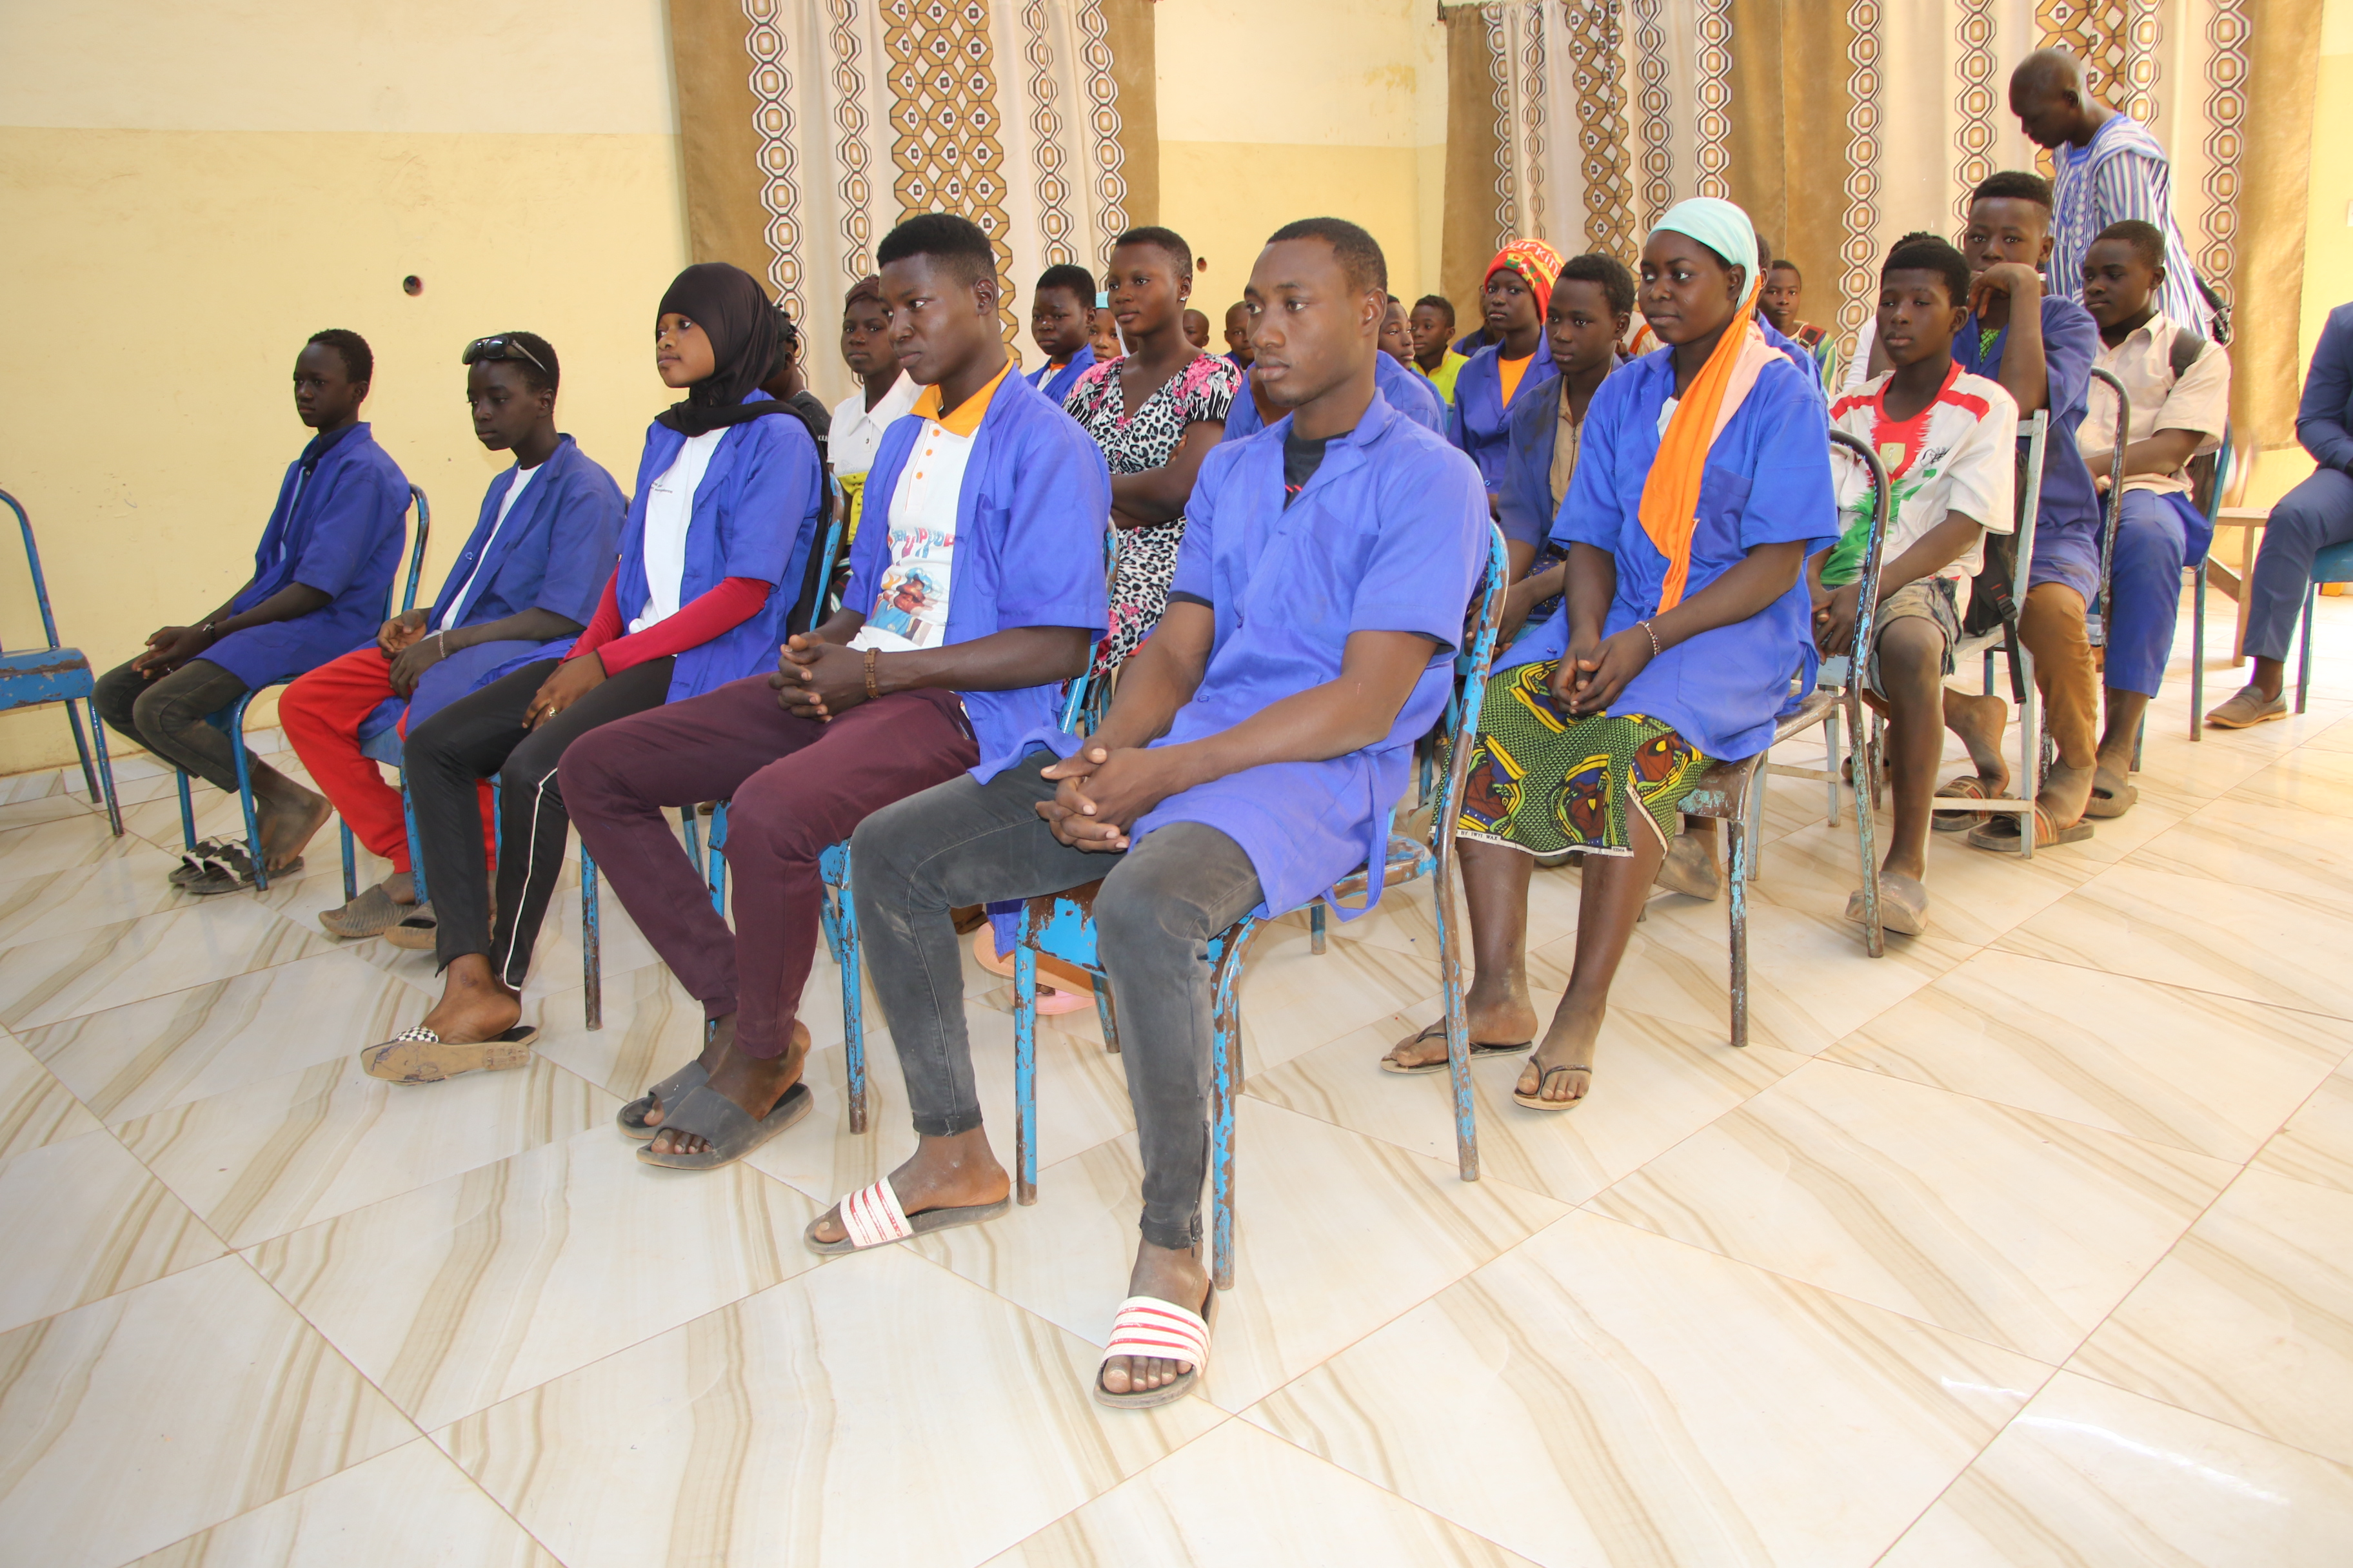
Merci
3:30
minutes
Notes:
Christian / Gabriela

